Slide 1

ГОУ ДПО ТО «Институт повышения квалификации
и переподготовки работников образования Тульской области»
Три склонения
имён существительных
Фаллер Марина Владимировна,
учитель начальных классов
МКОУ «Киреевская гимназия»
города Киреевска Тульской области

Slide 2
Подумай, какие окончания у существительных?
ШЛИ ПО ПЛОЩАД…
ШЛИ ПО ПЛОЩАДК…

Slide 3
ШЛИ ПО ПЛОЩАДИ
ШЛИ ПО ПЛОЩАДКЕ
Почему разные окончания?

Slide 4
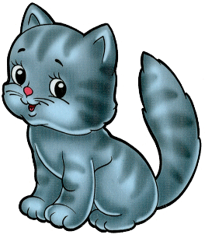
Определи падеж существительного,
покажи ответ с помощью карточки
И. п.
Р. п.
Д. п.
В. п.
Т. п.
П. п.

Slide 5
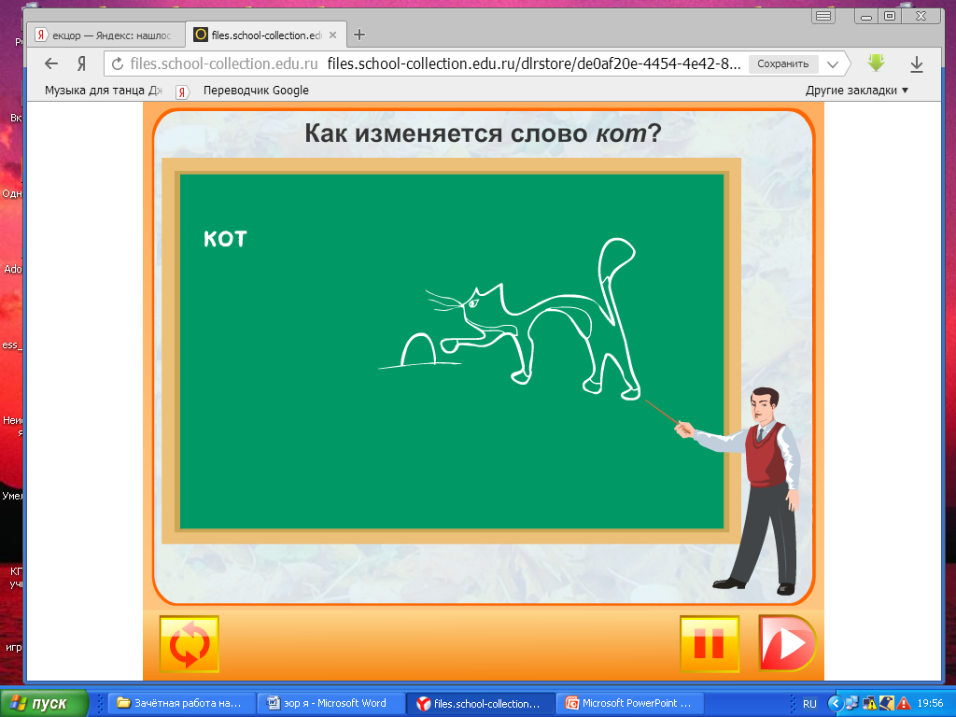

Slide 6

Работа в парах.
Вставьте пропущенные буквы

Slide 7
Работа в парах.
Определи падежи существительных

Slide 8
Работа в парах.
Проверьте с помощью «ключа»:
И.п. | Р.п. | Д.п. | В.п. | Т.п. | П.п.
а | и | н | к | ч | о

Slide 9
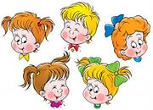
Работа в группах
Просклоняйте существительные, выделите окончания

Slide 10
Сравните окончания.
Разделите слова на группы по схожести окончаний.

Slide 11
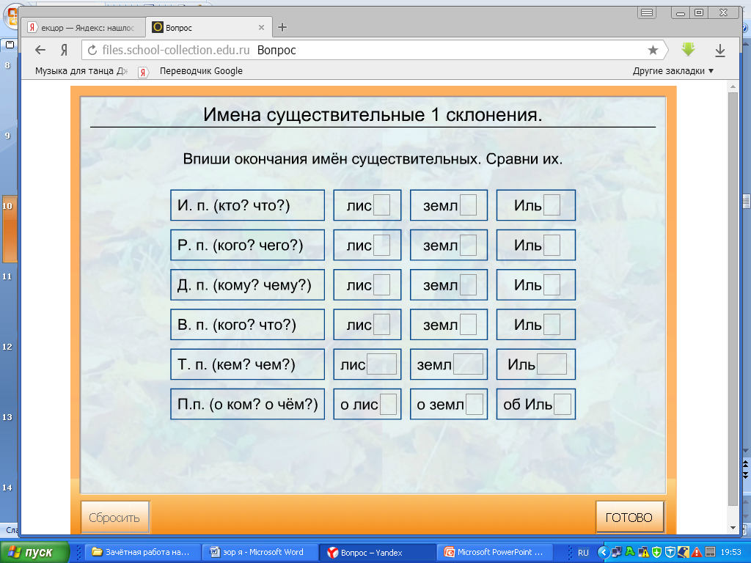

Slide 12
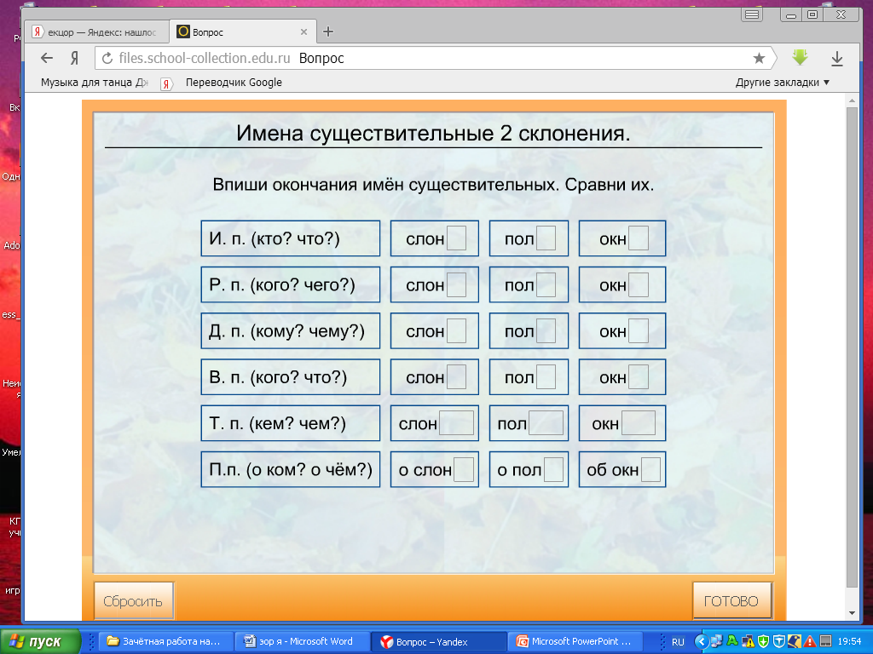

Slide 13
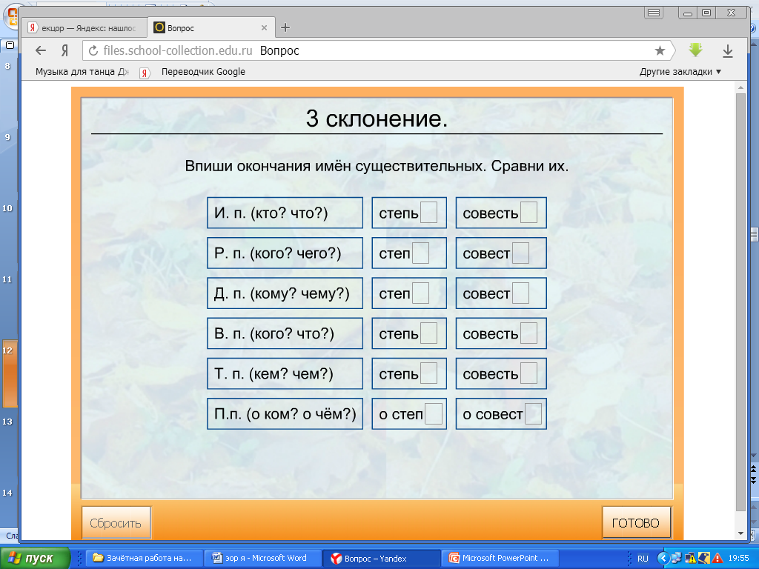

Slide 14
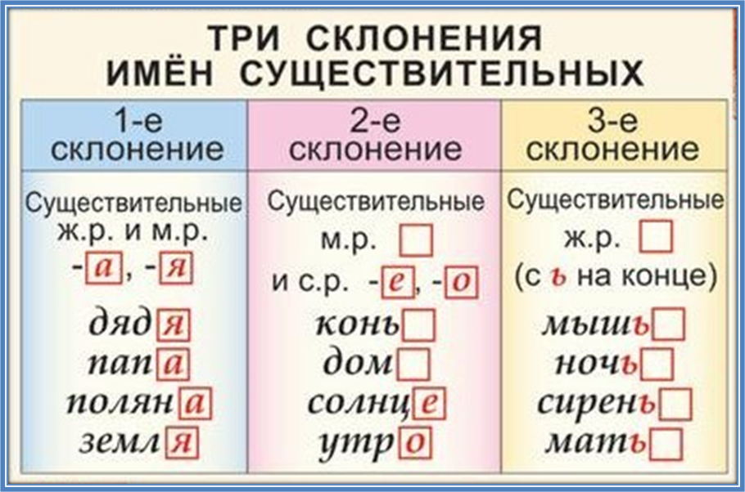

Slide 15
Работа с учебником
с.16, упр.25
С.18, упр.31

Slide 16

Домашнее задание
прав. с.14,16,17,упр.30

Slide 17
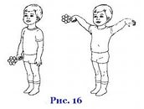
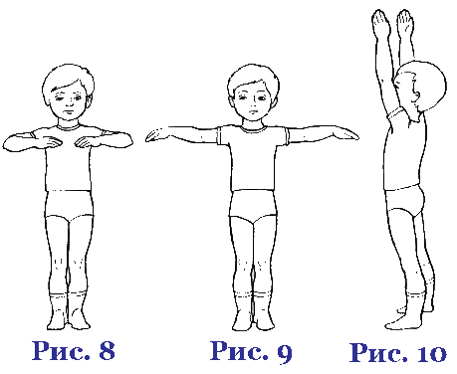

ФИЗМИНУТКА
1склонение 2склонение 3 склонение

Slide 18

Отгадай загадку
Ну и платья:
Сплошь иголки.
Его носят вечно…
(ёлки)

Slide 19
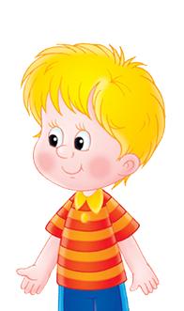
Определи склонение слова
ЁЛКИ
ЁЛКА – 1 СКЛОНЕНИЕ

Slide 20

Отгадай загадку
Он круглый и красный,
Как глаз светофора.
Среди овощей
Нет сочней…
(помидора)

Slide 21
НЕ СОГЛАСНЫ
СОГЛАСНЫ
нет ПОМИДОРА
1 склонение
ПОМИДОР
2 склонение

Slide 22
Работа в группах
составьте памятку
«Как определить склонение существительных»

Slide 23
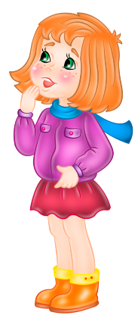
Памятка «Как определить склонение существительных?»
1.Поставь имя существительное в начальную форму.
2.Определи род имени существительного.
3.Определи окончание имени существительного.

Slide 24
Работа в парах.
Определи склонение существительных

Slide 25
Работа в парах.
ПРОВЕРКА
Выбери правильный столбик цифр:
2 | 1 | 2
1 | 1 | 1
3 | 2 | 3
1 | 1 | 1
2 | 2 | 1
3 | 1 | 3
1 | 3 | 1
2 | 2 | 2

Slide 26

Самостоятельная работа.
СПИШИ ТЕКСТ
Путники подъехали к знако-мой местности. В ущелье слышен шум ручья. На зелени блестели капли воды.
Определи склонение
имён существительных.

Slide 27
Проверка:
Посчитай, сколько существитель-ных каждого склонения встре-тилось тебе в тексте?
1 склонение – 2 слова
2 склонение – 4 слова
3 склонение – 2 слова

Slide 28



Продолжите предложения:
-на уроке я узнал…
-на уроке мне понравилось…
-мне хотелось бы повторить…
-мне хотелось бы научиться…
-было интересно…
было трудно…
я оцениваю свою работу как…

